Slide 1


人教版八年级下期中
基础知识复习
Units1-Unit3

Slide 2
1
Unit1-3 重点短语
目
录
2
语法精讲：should 的用法
CONTENT
3
语法精讲：will 的用法
4
语法精讲：祈使句
5
语法精讲：可数名词与不可数名词

Slide 3
Unit 1 What’s the matter?
一、重点短语
1.____________感冒
2. __________________ 胃痛
3. ______________ 头痛
4. _________________喉咙痛
5. ______________发烧
6. ______________ 咳嗽
7. _________________ 有心脏病
8.__________________ 摔倒;跌倒
9.________________ 被击中/晒伤
10. _______________ 躺下
11. __________________________ 休息
have a cold
12. _______________ 看医生
13._______________ 看牙医
14. _______________拍个X光片
15. ___________________量体温
16. ____________________冒险
17.________________ 失去生命
18._________________用尽;耗尽
19.________________ 切除
20. ____________________________
做决定
21._______________离开;从………出来
go to a/the doctor
have a stomachache
see a dentist
have a headache
get an X-ray
have a sore throat
take one's temperature
have a fever
take risks/take a risk
have a cough
lose one’s life
have a heart problem
run out(of)
fall down
cut off
get hit/sunburned
make a decision /make decisions
lie down
take breaks/take a break
get out of

Slide 4
22. ___________________下车
23. _____________ 到达
24.______________ 陷人;参与
25.________________ 等待
26._____________慎重考虑,再三考虑
27._______________ 考虑
28. ________________ 放弃
29. _________________......的重要性
30. ________________ 对……感兴趣
31. ___________________掌管;管理
32.________________ 使某人惊讶的是;出乎某人的意料
get off
33._____________ 多亏;由于
34._____________ 及时
35.__________________ 立即;马上
36. ________________因为
37._____________独自;单独
38. ____________ 以便
thanks to
get to
in time
get into
right away=at once
wait for
because of
think twice
by oneself
think about
so that
give up
the importance of……
be interested in
be in control of
to one’s surprise

Slide 5

Unit 1 What’s the matter?
二、语法词汇知其变[注意词性变化]
1.foot n.脚，足→_______(复数) tooth n.牙齿→________(复数)
2.hurt v.(使)疼痛；受伤→__________(过去式、过去分词)
3.hit v.击；打→___________(过去式、过去分词)
4.she pron.她→___________ 她自己
5.we我们/our我们的→____________我们自己
6.climb v.爬，攀登→___________ n.登山者；攀登者
7.knife n.刀→ __________(pl.)
8.mean v.意思是;打算_________(过去式)→_______ n.意义意思→___________ adj.有意义的 →___________ adj.无意义的
9.important adj.重要的→____________n.重要性
10.decide v.决定→__________ n.决定，抉择
11.die v.死亡；灭亡→________ n.死；死亡→_______ adj 死的→________ adj 垂死的
feet
teeth
hurt
hit
herself
ourselves
climber
knives
meant
meaning
meaningful
meaningless
importance
decision
death
dead
dying

Slide 6
Unit 1 What’s the matter?
三、重点词汇解读
1、enough足够的;充足的
(1)作adj.足够的，充分的 修饰名词时，可放在名词之前或之后 。 如enough time
(2)作 adv. “足够地， 十分，相当”修饰adj./adv,放在adj./adv 后 。 如expensive enough
(3)“...enough ( for +名词/代词 +)to do sth.”意为“(某人/某物)足够.......,能做某事”,可与 so...that...( 如此....以至于.....)进行同义句转换。
2. need v 需要
need | 作实义动词意为“需要” | 常见用法：need+名词(需要某物) / sb need to do sth.(某人需要做某事)/sth need doing sth. = sth need to be done (某物需要被做)I need your help.Do you need to drink more water?（要借助助动词do/does/did）My TV set needs repairing.
 | 作情态动词意为“需要，必须”’ | 无人称和数的变化，后跟动词原形。needn't =don't have to 没有必要must 开头的一般疑问句,否定回答用needn'tNeed I finish the work today?Yes, you need./ No, you needn't.

Slide 7
3. expect 的用法
(1) expect to do sth. 预计做某事
I expect to finish the work by Friday.
(2) expect sb. to do sth. 期待某人做某事 = look forward to doing sth 期待做某事
The teacher expects us to be on time for class.
(3)I expect so/not 我期待是这样/不是这样
—Do you think it will rain tomorrow?（你认为明天会下雨吗？）
—I expect so.（我想会的。）
4.lie v. 躺，平躺
lie v. 躺，位于，平放 | lay—lain—lying | You should lie down. 你应该躺下。His school lies in the north of the city. 他的学校位于城北。
lie v. 说谎 | lied—lied—lying | He often lies. 他经常说谎。

Slide 8
5.without prep. 没有，缺乏
(1)without后接名词、代词宾格或v-ing作宾语，其反义词为with。
(2)without用于否定句，还可以表示条件，意为＂如果没有＂， 相当于if引导的否定条件句。
We couldn’t live without air.＝We couldn’t live if there weren’t air.
6.too much的用法
lie n.谎言 | lies(复数) | He often tells lies. 他经常说谎。
【拓展】lay v. 下蛋，放置 | laid-laid | The hens lay a lot of eggs every day. 母鸡每天下很多蛋。Please lay the table before dinner. 饭前请摆好餐具。
too much | 意为“太多”后接不可数名词，可放在动词之后， | There is too much rain these days.Watching TV too much is bad for your eyes.

Slide 9
6、see sb doing sth与see sb do sth
(1) see sb doing sth 看见某人正在做某事(看见动作正在进行)
I saw him playing the piano in the music room just now.
(2)see sb do sth 看见某人做某事(看见动作全过程或经常性的动作)
I saw him playing the piano in the music room just now.
【拓展】
v.＋sb＋doing/do的常见动词：一感(feel)，二听(listen to，hear)，四看(see，look at, watch, notice)
7.get off的用法
意为＂下车＂，其反义短语为get on＂上车＂。
too many | 意为“太多，足够地”，后接可数名词复数。 | There are too many things for me to do every day.
much too | 意为“太”，修饰形容词或副词。 | It's much too cold in winter.

Slide 10
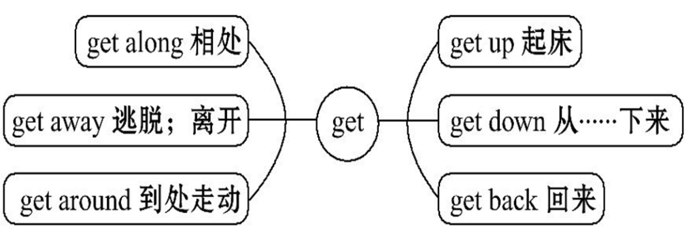
【归纳拓展】 常见get构成的短语：
8.to one’s surprise的用法
surprise | 作动词 | surprise sb
 | 作名词 | to one’s surprise，give sb a surprise，in surprise
surprising | 形容词 | 常修饰物
surprised | 形容词 | be surprised at sth 常用人作主语 be surprised to do sth be surprised that

Slide 11
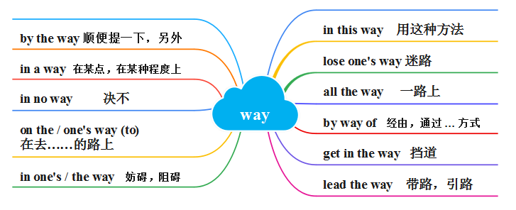
9.thanks to…多亏…,由于…
10.in the same way以同样的方式
【拓展】 常见way 构成的短语：
Thanks to | 意为“由于”、“多亏” to表示感谢的对象注意：to后不接动词原形thanks不可以改为thank you | Thanks to his quick reaction, the accident was not too serious.
Thanks for | 意为“因……而感谢”for强调为何而感谢，其后可接名词或 v-ing | Thanks for helping me clean the classroom.

Slide 12
11.agree的用法
①agree to do sth. 同意做某事
She agreed to go shopping with me.她同意和我一起去购物。
②agree.with sb.同意某人(的意见或观点等) I agree with him.我同意他的看法。
③agree to +建议/计划/安排 同意某建议/计划/安排 He'll agree to their plans.他将同意他们的计划。
④agree on sth.就某事达成一致 Can they agree on the price?他们能就价格达成一致吗?
12.trouble的用法
①(be)in trouble 处于困境中
②get into trouble 陷人困境,造成麻烦
③have trouble ( in ) doing sth.= have problems(in) doing sth.做某事有困难
13.hit的用法
hit(hit,hit)[及物动词]碰撞;撞击;(用手或器具)击;打;击中,命中

Slide 13
当表示“打某人某个部位”时常有两种结构:
①hit sb.in the+身体较软或凹陷的部位(face/eye/mouth/stomach/...)打在某人的(脸/眼睛/嘴/肚子/)上
②hit sb.on the+身体较硬或凸出的部位 (head/nose/back/...)打在某人的(头鼻子/后背/.....)上
【拓展】hit作为名词讲，意为打;打击;成功;红极一时的人或事物
14.fall down 的用法
fall down 摔倒;跌倒;倒塌
fall down from = fall off从.....上掉/摔下来
【拓展】 fall 的其他常见短语:
fall behind 落后,跟不上 | fall in love with 爱上
fall into 落人 | fall asleep 人睡
fall over 跌倒

Slide 14
15.be interested in的用法
be interested in 对……感兴趣侧重状态,其后可接名词(短语)、代词或动词-ing形式作宾语。become interested in 意为“对….产生兴趣”,侧重动作。
【辨析】interested与interesting
interested 感兴趣的 多作表语，通常用来说明人的感受
interesting 有趣的 作表语或定语，多表示事物具有令人感兴趣的特征，通常用来说明或修饰事物
16.be used to doing的用法
be used to 习惯于…适应于 强调状态。此处to为介词,后可接名词(短语)、代词或动词 ing形式。该短语中 be还可换成 get,强调过程。
【辨析】used to与be used to
used to +动词原形，意为“过去常常干某事”
be used to +doing sth ,意为“习惯于干某事”

Slide 15
17.because of的用法
【辨析】because of与because
二者都可表示“因为”,其区别为:
because of ： 介词短语；后面可接名词(短语)代词或动词 -ing 形式。
because：连词；引导原因状语从句连词。
18.free的用法
①[及物动词〕使自由;释放;解放
I freed the birds from their cages yesterday.昨天我把笼子里的鸟儿放飞了。
②〔形容词〕空闲的;免费的;自由的
I'm not free on Monday.我星期一没空。
19.run out的用法
run out作不及物动词短语，意为＂用尽；耗尽＂，主语通常是时间、金钱、水、食物等无生命名词。

Slide 16
【易混辨析】 run out与run out of
【注意】 run out of... 其原意为＂从……中跑出＂。
20.ready的用法
ready 形容词，意为准备好的；准备好；现成的；准备完毕。
【短语】
①be ready to do sth. 愿意做某事;准备好做某事表示即将去做。
②be ready for 为……做好准备
21.mean的用法
(meant,meant)[及物动词)，“表示…的意思”；作为形容词：意思是“吝啬的，自私的”
run out | 是＂动词＋副词＂型动词短语，主语通常是时间、食物、金钱等名词。☞ His money soon ran out. 他的钱很快花完了。
run out of | 作及物动词用(＝use up)，后接宾语，主语通常是人。 ☞ I have run out of my money before payday. 在发工资的日子之前我已经用尽了我的钱。

Slide 17
【短语】
mean doing sth.意味着做某事 mean to do sth.打算做某事
【句型】What do you mean by...? = What do/does...mean?= What's the meaning of.?……是什么意思?其中by后跟名词( 短语)、代词或动词 -ing形式
22.decision的用法
decision是decide的名词，意为决定；抉择
【词组】make decisions/a decision 做决定；
make a decision to do sth. = decide to do sth. 决定做某事
23.death的用法
death不可数名词 | 死;死亡；在句中可作主语或宾语
die动词 | 死； 是非延续性动词，不能与表示一段时间的状语连用，其过去式、过去分词均为 died，动 词 -ing形式为 dying
dead形容词 | 死的；表示状态,可以与表示一段时间的状语连用
dying 形容词 | 要死的；垂死的;在句中常作定语

Slide 18
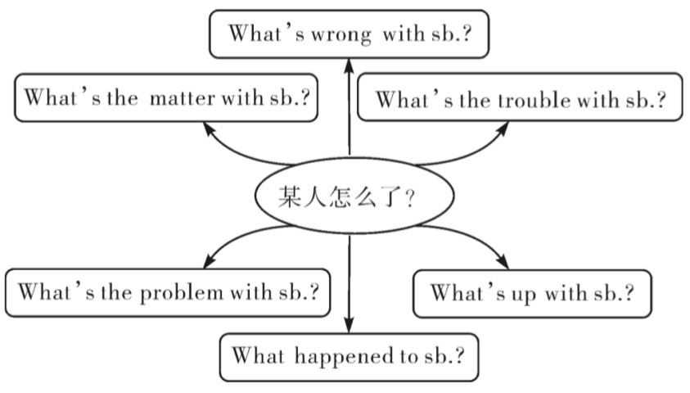
Unit 1 What’s the matter?
四、句型解读
1.疾病的表达方式
一、疾病的询问：
What’s the matter? 怎么啦？出什么事情了？
matter n.问题；事情，常用于句型What’s the matter(with sb. )中。
用来询问某人患了何种疾病或遇到了何种麻烦。
如： — What’s the matter with you? — I have a bad cold.
其他类似表达还有：

Slide 19
二、疾病的表达：
have a/an + 疾病名词 “患……病”
类似的短语：
【拓展】 身体部位+ache（疼痛）构成新的复合词：
stomach+ache=stomachache 肚子疼 head+ache=headache 头疼 tooth+ache=toothache 牙疼 back+ache=backache后背痛
2.表达建议的句型
have a fever 发烧 | have a cold 患感冒
have a cough咳嗽 | catch a cold患感冒
have a stomachache患胃痛 | have a toothache患牙痛
have a headache患头痛 | have a backache患背痛
have a sore throat 患喉咙痛 | have a sore back 患背痛
提建议的句型
1.You should/could +v. | You should drink more warm water. (多喝热水)You should lie down and take a break/rest. (躺下休息)You should take your temperature. (量体温)You should take some medicine. (吃点药)

Slide 20
2.You’d better (not) +v./You are supposed to | You’d better not stay up late. （你最好不要熬夜。）
3.What1about/How1about + n./doing……? | How about taking a walk after dinner? （晚饭后散步怎么样？）
4.Why don’t you +v.?/Why not +v.? | Why not get more exercise to improve your health? （为什么不通过多锻炼来改善健康呢？）
5.It’s best for you to +v. /It’s important for sb. to +v. | It’s best for you to rest for a few days until your fever subsides.（你最好休息几天，直到退烧。）It’s important for you to drink plenty of water every day. （每天喝足够的水对你很重要。）

Slide 21
五、语法讲解
Unit 1 What’s the matter?
（一）情态动词 should 的用法
情态动词should意为“应当；应该”，后接动词 原形 ，没有人称和数的变化，否定形式为 shouldn’t 。
should的句式结构
句式 | 结构 |  | 例句
肯定句 | 主语+ should +动词原形+其他 |  | We should helpthe people in trouble.
否定句 | 主语+ shouldn’t +动词原形+其他 |  | They shouldn’t eattoo much.
特殊疑问句 | 特殊疑问词+ should+主语+动词原形+其他？ |  | Where shouldwe meet?
一般疑问句 | Should+主语+动词原形+其他？ |  | —It’s too cold. ShouldI close the window?
 | 肯定回答 | Yes, 主语+ should. | —Yes, you should.
 | 否定回答 | No, 主语+shouldn’t. | —No, you shouldn’t.

Slide 22

语法专练
1．（2024·西藏·中考真题）You ________ eat too much food before you go to bed, or it’s bad for you.
A．can B．could C．shouldn’t D．would
2．（2024·江苏无锡·中考真题）Shh… ! This is a library. You _____ keep your voice down.
A．can B．can’t C．should D．shouldn’t
3．（2023·湖北黄石·中考真题）Young Chinese people ________ keep the motherland at heart, aim high, and have their feet firmly on the ground.
A．should B．can C．may D．need
4．（2023·江苏连云港·中考真题）Earthquakes can be very dangerous. We ________ learn to protect ourselves.
A．might B．should C．could D．would
5．（2023·湖北武汉·中考真题）—Excuse me, but we ________ wait in line to get on the subway.
—I’m sorry.
A．might B．would C．could D．should
√
√
√
√
√

Slide 23
五、语法讲解
Unit 1 What’s the matter?
（二）反身代词
1.含义及构成
表示反射或强调的代词叫做反身代词。它们由第一人称、第二人称的形容词性物主代词或第三人称的宾格形式,在词尾加 -self或 -selves构成。反身代词常译为“………本人，……自己”。
2.用法
反身代词与它所指的名词或代词形成互指关系,在人称和数上保持一致。
类别 | 第一人称 | 第二人称 | 第三人称
单数 | myself我自己 | yourself你自己 | himself他自己herself她自己itself它自己
复数 | ourselves我们自己 | yourselves你们自己 | themselves 他们/她们/它们自己

Slide 24
(1)作宾语
反身代词常在 teach,enjoy,help, hurt, look after 等后作宾语。
The boy is old enough to look after himself.这个男孩足够大，可以照顾自己了。
(2)作同位语
反身代词常用作主语或宾语的同位语,用来加强语气。
Miss Green herself is a nurse.格林小姐本人就是一位护士。
You should go and ask Tom himself.你应该去问一下汤姆本人。
(3)作表语
反身代词可放在 be,feel,seem,look 等连系动词后作表语,用来描述身体或精神等方面的感觉或状态。
Just be yourself. 做你自己就好了。
3.含有反身代词的常用短语
enjoy oneself 玩得高兴 hurt/cut oneself伤/割着自己 by oneself独自,单独 believe in oneself相信自己 help oneself to... 随便吃/喝…… teach oneself.../learn...by oneself自学…

Slide 25
语法专练
1．（2024·江苏常州·中考真题）Little Mary was proud of ______ because she taught Uncle Li how to borrow books online.
A．herself B．hers C．she D．her
2．（2022·江苏南京·中考真题）Children often hurt _______ when they play that game.
A．they B．them C．their D．themselves
3．（2024·天津·中考真题）When ________ parents went away on business, I looked after ________.
A．my; myself B．my; mine C．me; myself D．me; mine
4．（2024·西藏·中考真题）He can use Chat GPT-4 by ________ without my help.
A．him B．her C．himself D．herself
5．（2023·江苏无锡·中考真题）Think about it and ask ________: have you really done everything right?
A．you B．yourself C．me D．myself
√
√
√
√
√

Slide 26
Unit 2 I’ll help to clean up the city parks .
一、重点短语
11. _____________ 帮助……摆脱困境
12. ______________________想出；提出(主意、计划等)
13. ______________ 用尽；耗尽
14.____________倾听某人（诉说）
15._____________ 照顾；非常喜欢
16.____________ （外貌或行为）像
17._______________ 与……相似
18.__________________考虑；思考
19._______________ 实现
20. ______________________（对……）有影响／作用
1.___________打扫干净
2. _______（使）变得更高兴；振奋起来
3. ________ 张贴；搭建；举起；盘起
4. ___________ 打电话给（某人）；征召
5. ____________ 放弃
6. ______________ 修理；装饰
7. ______建起；设立 __________被建立
8.___________ 赠送；捐赠
9. __________________分发
10. _______ 试用 ___________ 参加...选拔
clean up
help out
come up with=think up
cheer up
put up
run out of = use up
call up
listen to sb．
give up
care for
fix up
take after
be similar to
set up
be set up
think about（doing）
give away
come true
give out / hand out
make a difference ( to…)
try out
try out for

Slide 27
give sth. to sb.= give sb. sth.
21. _______________ 改变某人的生活
22. _____________ 忙于...
23.__________________ 担心……
24. __________________对……感到兴奋/激动
25. ____________ = _________= 擅长……
26. ____________ 在……岁时
27. _________ 至少（反：________至多）
28. ______________ 同时
29. _________________ 立刻，马上
30. _______________独自，单独
change one's life
31. ________________ …的感觉
32._________________ 快乐的表情
32. _____________给……写信
33. ________________________给某人某物
a feeling of …
be busy with
the look of joy
be worried about
write a letter to ...
be excited about ..
give sth. to sb.= give sb. sth.
be strong in
be good at
at the age of ...
at least
at most
at the same time
at once = right away
by oneself

Slide 28
Unit 2 I’ll help to clean up the city parks .
二、语法词汇知其变[注意词性变化]
1.feel v.感觉,觉得→________过去式 →_____________ n.感觉,感触
2.satisfy v.使满意/满足→____________ n.满足,满意→ ___________ adj.令人满意的→ ____________ adj.满意的
3.break v.（使）破裂碎→_________(过去式)→________ 过去分词/adj.破损的,残缺的
4.able adj.能够→___________adj.有残疾的；丧失功能的
5.difficult adj.困难的→____________ n.困难
6.different adj.不同的→____________ n.区别，差异
7.train v.培训，训练→____________n.培训，训练
8.kind adj.慈祥的，友好的→___________n.仁慈，善良
9.interest v.使感兴趣→____________adj.感兴趣的→___________ adj.有趣的
10.excite v.使激动/兴奋→________ adj.(感到)激动的→_________adj.(令人)激动的
felt
feeling
satisfaction
satisfying
satisfied
broke
broken
disabled
difficulty
difference
training
kindness
interested
interesting
excited
exciting

Slide 29
11.understand v.理解，明白→_________(过去式)→______________ adj.善解人意的；理解人的
12.open v.打开→______________ n.开幕式
13.carry v.拿；提；扛→三单____________ 过去式___________
14.fix v.修理；安装→___________ 三单
15.home n./adv.家→______________ adj.无家可归的
16.imagine v.想象→ ______________n.想象力
17.own 拥有v.→ _____________ n.物主；主人
understood
understanding
opening
carried
carries
fixes
homeless
imagination
owner

Slide 30
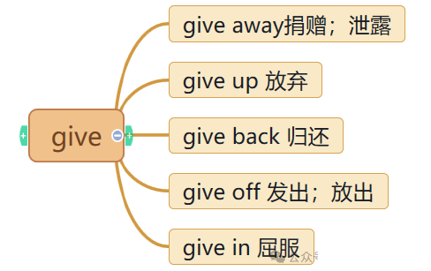
Unit 2 I’ll help to clean up the city parks .
三、重点词汇解读
1. give out 的用法
give out 分发；散发 ；在此处相当于hand out，是“动词+副词”型短语。
【拓展延伸】由give构成的其他常用短语：
2.volunteer“义务做，自愿做”
（1）volunteer作动词，意为“义务做，自愿做”，可以作及物动词，也可以作不及物动词，常用于如下结构：volunteer to do sth/volunteer for sth.自愿做某事。

Slide 31
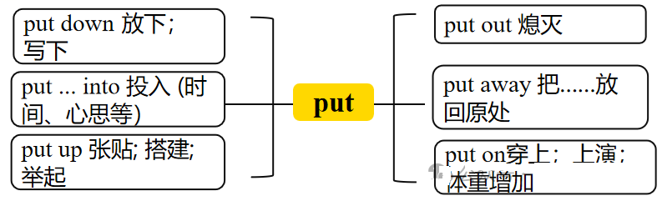
（2）volunteer还可以作名词，意为“志愿者”。
3.put off的用法
推迟 通常指会议、活动等未能按预定的时间举行，后面可接名词、代词或动词-ing形式作宾语。
【拓展延伸】 与put相关的短语还有：
4.used to的用法
“used to +动词原形”表示“过去常常……”，只用于过去时态，没有人称和数的变化。其疑问句和否定句常借助did。
【拓展延伸】be used to doing sth. 表示“习惯于做某事”，其中to为介词。

Slide 32
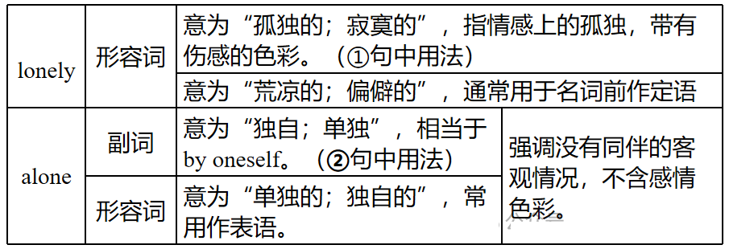
5.notice的用法
（1）notice作名词，意为“通知；通告；注意”。
（2）作动词，意为“注意到；意识到”。
notice sb. do sth.注意到某人做了某事，notice sb. doing sth.注意到某人正在做某事。
6.lonely的用法
lonely，形容词，作表语时，意为“孤独的；寂寞的”，表示一种心理状态，突出内心感到孤独、寂寞等，是一种主观感受。也可作定语，修饰地点名词。侧重于指人迹罕至、远离人烟或很荒凉的地方。
【辨析】lonely与alone

Slide 33
7.cheer up的用法
cheer up(使)变得更高兴；振奋起来，动副短语。cheer sb. up=make sb. happy使某人高兴。
【拓展】
(1) cheer v.鼓舞；加油；快活起来；欢呼
(2) cheer也可作名词。作可数名词，意为“欢呼声；喝彩声”；作不可数名词，意为“欢乐；高兴；兴奋”。
8.satisfaction的用法
① satisfaction: 满意（名词）
with satisfaction满意的 to one’s satisfaction令某人满意的是
② satisfy：满意（动词）
③ satisfied 满意的（形容词，人做主语）
④be satisfied with sth 对某物是满意的
⑤satisfying 令人满意的（修饰物）

Slide 34
9.repair的用法
repair动词，意为“修理；修补”。fix up修理；装饰。fix on选定，确定。
【辨析】repair、mend与fix三者都有“修理；修补”之意，有时可以通用，但也有区别。
10.imagine的用法
imagine v.想象；设想。既可作及物动词，也可作不及物动词，后接名词、代词、动名词或宾语从句。
①imagine doing…想象去做……；
repair | 对象范围很广，从房屋、道路到日常生活必需品，使受到一定损失或失灵的东西恢复其形状或功能。
mend | 意思是恢复某物体原来的样子(包括用针、线来缝补)。一般指较小之物，像鞋子、窗子等。
fix | 用于需要重新“调”物体的结构，把松散的部件固定结实，将分离的物体各部分装配起来。

Slide 35
类似词组:give up doing sth放弃做某事
enjoy doing sth喜欢做某事 regret doing sth后悔做某事keep doing sth持续做某事
put off doing sth推迟做某事 finish doing sth完成做某事 mind doing sth介意做某事
practice doing sth练习做某事
②imagine sb. doing…想象某人做……；
③imagine + that从句/wh-从句 想象……；料想……（◆不可用于进行时）。
11.carry的用法
carry动词，意为“拿；提；扛”。
[常见短语]
carry on继续下去；
carry out开展，执行；
carry through完成，渡过难关；
carry over（在不同情况下）继续存在

Slide 36
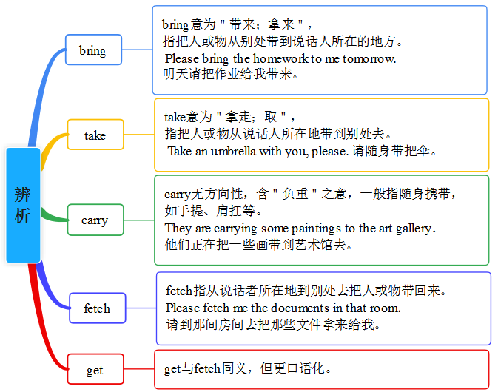
【易混辨析】 bring/take/carry/fetch/get

Slide 37
12.interest的用法
(1)、interest作“兴趣”讲时，既可作可数名词，也可作不可数名词。
①、interest作不可数名词，常用短语有：
show/have/take(an) interest in(doing) sth.对……有兴趣；
find/feel interest in sth./in doing sth.在某方面培养/有兴趣；
lose interest in sth./in doing sth.在某方面失去兴趣。
②、interest意为“业余爱好”或“感兴趣的事”时，常作可数名词。
(2)、 interest作动词时是及物动词，interest sb.意为“使某人感兴趣；引起某人注意”。
13.take after的用法
take after（外貌或行为）像，指由于血缘关系而在外貌、行为等方面相似，其中after是介词，其后常接名词或代词，相当于be similar to。（look like意为“看上去像”，多指外貌方面；be like意为“像”，可指外貌，也可指性格方面。）不能用于进行时。

Slide 38
【易混辨析】take after与look like
14.try的用法
① try out for 为···参加选拔
② try on试穿
③ try doing sth试着干某事
④ try to do sth努力去做某事
⑤ try my best to do sth尽我最大努力去干某事
15.come up with的用法
come up with 想出来=think up
【拓展】与come有关词组 ：come out: 开花; 出版; 出来 come on加油！
come in进来 come over顺便来访
take after | 指由于血缘关系而在外貌、性格等方面相似
look like | 意为“看起来像……”，尤指外貌相像

Slide 39
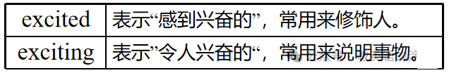
16.be excited about 的用法
be excited about 对……感到兴奋；这是一个固定短语，后接名词、代词或动词-ing形式。be excited about doing sth.= be excited to do sth.意为“做某事感到兴奋”。
【拓展延伸】 excited 与exciting
17.change的用法
(1) change ① 改变（动词） ②改变（名词） ③零钱（不可数名词）
(2) change one’s mind改变某人的主意
(3) change one’s life改变某人的生活
(4) change·· into··把···变成···

Slide 40
18、own的用法
（1）作形容词，意为“自己的”。
He had his own company by 25. 他25岁时就有了自己的公司。
（2）作动词，意为“拥有”。
I want to own a big house with three bedroom.我想拥有一套三居室的大房子。
（3）其名词为owner, 意为“所有权人；主人”。
The wallet must be returned to its owner.钱包必须归还给它的主人。
19.set up建立；设立
【易混辨析】 set up与build
【知识拓展】
set up也可意为＂竖立，架起，建起＂。
set up | 意为＂建立，设立，开办＂，后常接某一组织、机构、团体等。
build | 意为＂建造，修建＂，后常接建筑物、机械等。

Slide 41
Unit 2 I’ll help to clean up the city parks .
四、句型解读
1. You could help to clean up the city parks. 你可以帮着清洁城市公园。
（1）could是情态动词，无人称和数的变化，后接动词原形。
句中could用于提出建议，比can语气更为委婉。此外，could还常用于有礼貌地向对方提出要求或请求。
He asked if he could have a cup of coffee. 他问是否可以喝一杯咖啡。
（2）句中help作动词，意为＂帮助＂，后跟不定式作宾语。
Laura helped me (to) plan my trip. 劳拉帮我规划我的旅游行程。
【知识拓展】help
1.作及物动词，意为＂帮助；援助；促进；对……有帮助＂，其常见用法如下：
(1)help sb. (to) do sth.（帮助某人做某事，to 可以省略）
I often help my mother (to) do the housework on weekends.（我经常在周末帮妈妈做家务。）

Slide 42
She helped her little brother (to) learn English.（她帮助她的弟弟学英语。）
(2)help (to) do sth.（帮忙做某事，to 可以省略）
We all helped (to) clean the classroom yesterday.（昨天我们都帮忙打扫了教室。）
The new machine helps (to) save a lot of time.（这台新机器有助于节省很多时间。）
(3)固定结构
help oneself (to sth.)（随便吃 / 用某物） Help yourself to some fruit, kids.
can't help doing sth.（情不自禁做某事） When I heard the funny story, I couldn't help laughing.
help sb. with sth.（在某方面帮助某人） My teacher helps me with my math when I have difficulties.
2.作名词，意为＂帮助；帮忙＂，常用作不可数名词，
其常用短语为with the help of...＂在……的帮助下＂。
With the help of my English teacher, I have made great progress in my English study.

Slide 43
2. how to care for animals 如何照顾动物们
＂how to care for animals＂是＂疑问词+不定式＂结构作宾语，可以转化成宾语从句how I can care for animals。 Children should learn how to care for the old. 孩子们应该学习如何照顾老人。
How to solve this problem is very important.(作主语)
Can you tell me where to buy this kind of book?(作宾语)
The question is how to get there on time.(作表语)
“疑问词+不定式＂结构
构成 | 句法作用 | 常见跟此结构作宾语的动词
疑问词+不定式疑问代词who，whom,what，which等和疑问副词when，where，how等 | 在句中常作主语、宾语和表语。当此结构作宾语时，可与宾语从句进行同义转换。 | tell, know, decide,show,ask,consider,discover,explain, learn, understand等。

Slide 44
3. You helped to make it possible for me to have Lucky. 你帮助我, 使我能够拥有Lucky。
（1）make是使役动词，意为＂使；使成为＂，后常跟复合结构，即＂make+宾语+宾语补足语(形容词)＂。
Computers make it easy to learn English. 电脑使英语学习变得容易。
（2）it作形式宾语，真正的宾语是后置的动词不定式复合结构for me to have Lucky。
it作形式宾语的用法当不定式作宾语，且其后有宾语补足语时，常用it作形式宾语，而将动词不定式置于句末。We find it important to learn English well. 我们发现学好英语很重要。常跟it作形式宾语的动词有：make/find/feel/consider/think等。

Slide 45
五、语法讲解
Unit 2 I’ll help to clean up the city parks .
动词不定式
【基本用法】
1.动词不定式的形式
动词不定式的基本形式是“to+动词原形”，使用时有时可以不带to，动词不定式没有人称和数的变化，在句子中不能做谓语，to本身无意义，动词不定式同其后的宾语构成不定式短语。
2.动词不定式的否定形式
（1）动词不定式（短语）做主语
动词不定式（短语）在句中做主语时，一般位于句首，相当于名词或代词，谓语动词用单数，有时为了避免句子头重脚轻，常用it做形式主语。
To learn foreign languages is very useful. 学外语很有用。
I think it’s necessary for us to read a lot. 我认为大量阅读对我们有必要。

Slide 46
（2）动词不定式（短语）做表语
动词不定式（短语）做表语常表示主语的“职业、职责或性质”等。从时间概念上说含有将来意义，常用于be动词的后面。
My duty is to look after the animals.我的职责就是照看这些动物。
（3）动词不定式（短语）做宾语
动词不定式（短语）做宾语有两种情况：一种是及物动词后直接跟带to的不定式，另—种是“及物动词+疑问词+带to的不定式。”
I hope to see you tomorrow.我希望明天见到你。
注意 其后常接动词不定式做宾语的动词有：
想要，拒绝，忘记（want, refuse, forget）
需要，努力，学习（need, try, learn）
选择，同意，帮助（choose, agree, help）
希望，决定，开始（hope/wish/expect, decide, begin/start）
（4）动词不定式（短语）做宾语补足语
常接动词不定式做宾语补足语的动词有：tell, ask, want, teach, allow, promise, order, advise, expect, wish, invite, encourage, make, warn, help等。

Slide 47
They asked him to sing a pop song at the party.他们请他在宴会上唱一首流行歌曲。
（5）动词不定式（短语）做定语
动词不定式（短语）做定语常用来修饰名词或不定代词，置于被修饰词之后，即做后置定语。
—Would you like something to eat？你想要些吃的吗？
—Yes, please.好的。
注意 动词不定式（短语）做定语修饰名词时，与其所修饰的名词具有逻辑上的动宾关系，如果不定式中的动词为不及物动词，其后应加上一个含义上所需要的介词。
The old man has no house to live in.这位老人没有房子住。
（6）动词不定式（短语）做状语
动词不定式（短语）做状语往往表示目的、原因、结果、比较和独立成分。表示原因和结果时不置于句首。
①动词不定式做目的状语，可以放在句首，一般用逗号隔开，也可以放在句尾。
To get there on time, they started early.为了准时赶到那儿，他们很早就出发了。
②动词不定式做结果状语，常用在too...to...结构中。
The boy is too young to look after himself.这个男孩太小，还不能照顾自己。

Slide 48
③动词不定式做原因状语，常跟在做表语的形容词后。
I’m very happy to receive your letter.很高兴收到你的来信。
【特殊用法】
1.不定式（短语）做主语时，常用it代替它做形式主语，而将不定式放到后面，有三种情况：
（1）It is+名词+to do sth.
It’s our duty to protect the environment.保护环境是我们的责任。
（2）It takes/took sb.+some time+ to do sth.
How long did it take you to finish your homework？你花了多长时间完成作业？
（3）It is+形容词（easy/kind/important/diffcult/foolish/right/silly/nice…）+（for/of sb.）+to do sth.
It is clever of you to do that.你那样做很聪明。
2. feel, find, make, think等动词后如果是不定式做宾语，宾语补足语是形容词或名词，常用it做形式主语，把不定式后移。
I find it difficult to learn English well.我发现学好英语很难。

Slide 49
3.省略to的动词不定式的四种情况。
（1）在使役动词have, make, let之后。
His mother makes him sweep the floor.他妈妈让他扫地。
（2）在感官动词（短语）feel, hear, see, watch, notice, listen to, look at之后。
Did you notice her leave the room？她离开房间时你注意到了吗？
（3）help后的不定式可省略to，也可带上to。
He often helps me（to）learn maths.他经常帮助我学数学。
（4）在一些固定搭配中，如“had better do sth.”，“Why not do sth.？”，“would rather do sth. than do sth.”等。

Slide 50
语法专练
1．（2024·云南昆明·一模）The first forest library in Shanghai makes it possible ________ reading in the natural environment.
A．enjoys B．enjoying C．enjoyed D．to enjoy
2．（2023·山东青岛·二模）_______ fit, we should have a healthy diet, proper exercise and enough sleep.
A．Keeping B．To keep C．Keep D．Kept
3．（2022·贵州毕节·中考真题）Many people have lost their homes because of wars. It’s important for people ________ a peaceful world.
A．have B．had C．to have D．to be having
4．（2022·广西百色·中考真题）Our teacher often tells us _________ across the road when the traffic light is red.
A．go B．going C．don’t go D．not to go
（2024·福建南平·二模）—It’s important to keep ahead on safety.
—Well. My advice is ________ some basic first-aid knowledge.
A．knows B．knew C．to know
√
√
√
√
√

Slide 51
Unit 3 Could you please clean your room ?
一、重点短语
1. ____________________做家务
2. ______________ 洗餐具
3. ____________________ 倒垃圾
4. ________________ 叠衣服
5. ________________ 扫地
6. ___________________ 铺床
7. __________________ 打扫起居室
8. __________________闲逛
9.____________ 待在外面；不在家
10. _______________ 搭车
do chores = do housework
11.______________ 从事；创作
12. _______________帮助做….
13. ____________________ 扔下
14. _____________坐下
15. ______________过来；顺便来访
16. _______________ 带……去散步
17. _____________________把某物借给某人
18. ______________________递给某人某物
19. ______________________ 在…上花费（时间或金钱）
work on
do the dishes
help out with sth.
take out the rubbish
throw down
fold the clothes
sit down
sweep the floor
come over
make the/one’s bed
take ... for a walk
clean the living room
lend sb. sth.=lend sth. to sb.
hang out
pass sb . sth .= pass sth . to sb .
stay out
spend time/money on sth.
get a ride

Slide 52
20. _________________取得好成绩
21. _________________________________
为某人提供某物
22. ________________ 依靠；信赖
23. ________________________照顾；照料
24. ____________________ 保持它干净、整洁
25. _____________________进入一个好大学
26. ______________生病
27. _____________________生某人的气
_____________________ 因某事生气
28. _______________ 至少
get good grades
29. ___________ 吃惊地；惊讶地 （修饰动词）
30. ____________________一...就...
31. ________________ 结果...
32. _________________ 浪费时间/钱
33. _____________ 一直 频繁
34._______________________ 放学/下班回家
35._______ 整日 __________ 整晚 ___________整夜
in surprise
provide sth. for sb.= provide sb. with sth.
the minute...=as soon as...
depend on
as a result，
look after ...= take care of
a waste of time/money
keep it clean and tidy
all the time
get into a good university
come home from school/work
fall ill
be angry with sb．
all day
all evening
be angry about sth.
all night
at least

Slide 53
Unit 3 Could you please clean your room ?
二、语法词汇知其变[注意词性变化]
1．sweep v.扫；打扫 → ________(过去式)→___________ (过去分词)
2．throw v.扔；掷 → ________ (过去式)→ ____________ (过去分词)
3．pass v.给；递；走过；通过→ _________ (过去式)→ ________ (过去分词) →________(副词/介词)
4．lend v.借给；借出 →__________(过去式)→ _________ (过去分词)
5．depend v.依靠；信赖→ ____________ (名词)独立性；独立 →___________(形容词)独立的
6．develop v.发展；壮大→ ___________ (名词)发展→ _________ (形容词)发展中的
→ ______________ (形容词)发达的；发展程度的
swept
swept
threw
thrown
passed
passed
past
lent
lent
independence
independent
development
developing
developed

Slide 54
7．fairness n.公正性；合理性→_________ (形容词)公平的→_________ (形容词)不公平的→ ____________ (副词)公平地；相当地
8．neighbor n.邻居→____________ (名词)小区；社区
9．ill adj.有病；不舒服 → ______ (比较级)→ ______ (最高级)→ ________ (名词) 疾病
10. drop v.落下；掉下 → ___________ (过去式)→ ____________ (过去分词)
11.hate v. 讨厌；厌恶→ _____________ (形容词) 可恶的
12.neither pron.两者都不；也不 → ___________ (连接词) 两者之一
13.stress n.精神压力→____________ (形容词) 有压力的
fair
unfair
fairly
neighborhood
worse
worst
illness
dropped
dropped
hateful
either
stressed

Slide 55
Unit 3 Could you please clean your room ?
三、重点词汇解读
1. take v. 拿，采取，获得
2.throw的用法
throw v. 扔；掷。 用作及物动词。throw sb. sth.＝throw sth. to sb.扔给某人某物。
用法 | 例句
(1) take out意为“把......带出去” | Please take out the rubbish when you go out.
(2)take off意为“脱下; 起飞; 请假” | Take off your wet clothes. When did the plane take off? I want to take a day off.
(3) take down意为“写下，记下” | I didn’t take down his phone number.
(4) take up意为“开始从事; 占用” | I want to take up writing.
(5) take away意为“拿走” | Please take the rubbish away. It’s smelly.

Slide 56
与throw相关的短语：
throw down 扔下；使倒下。 throw away 扔掉；丢弃
throw sth. at 向……扔某物（近） throw sth. to 投给……某物（远）
3. neither的用法
(1)作代词，“两者都不”。可与介词of连用neither of...结构作主语是谓语动词可单可复。
(2)作副词““也不”。
“否定句neither+系动词be/助动词 /情态动词+主语”结构表示前面叙述的否定情况也适合后者的人或物。
She isn’t a teacher, neither am I.
【注意】固定搭配 neither…nor…连接两个并列主语，谓语动词遵循“就近原则”。
Neither he nor I am going to the party.
4.pass 的用法
(1)给;递 pass sb.sth.= pass sth.to sb.把某物递给某人

Slide 57
(2)走过;通过 A car passed just now. 一辆车刚才经过了。
(3)(时间)过去;流逝 The days passed slowly. 日子慢慢过去
(4)通过；考试及格 I was happy that I passed the exam.
5.lend的用法
lend作动词，意为＂借给；借出＂。其后常跟双宾语，即lend sb. sth.=lend sth. to sb.
意为＂借给某人某物；把某物借给某人＂。
【辨析】不同方式的"借"
 | 用法 | 例句
lend | “借出”，非延续性动词，表示主语把东西借给别人常用结构:lend sb.sth.或lend sth.to sb. | Who has repaired the broken leg of the table? 谁把桌子的断腿修好了?
borrow | “借入”，非延续性动词，表示主语向别人借东西常用结构:borrow sth.from sb. | This shirt is too old to mend. 这件衣服太旧,不能补了。
keep | “借(多久)”，延续性动词，表示"借某物多长时间”与表示一段时间的时间状语连用 | Can you fix the broken chair? 你能修理那把坏了的椅子吗?

Slide 58
6.surprise n. & v. 惊奇，诧异
7. invite及物动词，意为“邀请”。
名词形式为invitation,意为“邀请；请柬”。其常见的用法有：
①invite sb.to+地点名词”意为“邀请某人到某地”。
I invited Jenny to my house. 我邀请珍妮到我家。
用法 | 例句
(1) in surprise意为“惊奇地” | Tom looked at me in surprise.
(3) to one’s surprise意为“使人吃惊的是” | To our surprise the boy won the first prize.
(4) surprise 作及物动词意为“使......吃惊”：surprise sb. | His progress surprised me.
(5) 拓展：surprised 为形容词，意为“吃惊的”，常用搭配为：be surprised to do sth. | I was surprised to see him there.
(6) 拓展：surprising 也为形容词，意为“令人吃惊的” | He gave me some surprising news.

Slide 59
②invite sb.to do sth. 意为“邀请某人做某事”。They invite me to play the game.他们邀请我来玩这个游戏。
8.provide 提供
9.take care of 照顾；处理
take care of 意为“照顾；处理”，相当于look after或者care for
【拓展延伸】take care意为“小心；当心”，相当于be careful 和look out
Take care that you don't drink too much!当心别喝得太多！
provide | 为应急等做好准备而“提供； 供给” | provide sb. with sth. =provide sth for sb.提供某人某物
offer | 侧重表示“愿意给予” | offer sb. sth. = offer sth to sb.对某人提供某物 offer to do sth 主动提出干某事
supply | 定期“供应” , 强调替代或补充所需物品 | Supply sb. with sth=supply sth. to sb. 为某人提供某物

Slide 60
10.辨析：spend, cost, take 和 pay 表“花费”时的区别
 | 主语 | 花费的东西 | 搭配 | 例句
spend | 人 | 时间/金钱 | (1) sb. spend time/ money on sth.意为“在......上花费时间/金钱”(2) sb. spend time/ money (in) doing sth.意为“花费时间/金钱做某事” | 例：I spent two hours on this maths problem. 例：They spent two years (in) building this bridge.
cost | 事物 | 时间/金钱 | (doing) sth. costs sb.事花费了某人多少时间/金钱 | Remembering these new cost him a lot of time.
take | it/ 事 | 时间 | It takes sb＋时间＋to do sth.做某事花了某人多少时间 | It took them three years to build this road.
pay | 人 | 金钱 | pay (sb.) money for sth.：付钱（给某人）买... | I have to pay them 20 pounds for this room each month.

Slide 61
11.depend 的用法
depend on意为“依靠；依赖”，主语通常是表示人的词，其中depend用作动词，意为“依靠；依赖”。Independence 为名词独立，其形容词是independent独立的。
［拓展］depend on 其他的用法：
①depend on意为“信赖”。You can depend on this English dictionary.
②depend on意为“取决于；视······而定”。
Everything depends on whether you pass the exam.
③It depends.看情况吧
12.the minute(that)·一…就······
the minute(that)意为“一·····就······”，引导时间状语从句，相当于the moment 或者 as soon as.
【注意】as soon as····“一·····就······”相当于前面学到的 the minute(that).在含有 as soon as引导的时间状语从句的复合句中，如果主句用一般将来时（或主句含情态动词，或主句为祈使句），从句应用一般现在时。

Slide 62
13.in front of 在...... 前面
14.in order to 的用法
in order to表示目的，后接动词原形，可位于句首，也可位于句中。
In order to finish the report, he stayed up very late.
【拓展延伸】in order that 也表示＂为了”，其后要接从句。可与in order to或so that 进行转换。
例：In order to catch the early bus, he has to get up early.＝He has to get up early in order that he can catch the early bus. =He has to get up early so that he can catch the early bus. 为了赶上早班车，他不得不早起。
用法 | 例句
(1) in front of（在事物外部的前面） +名词 | There is a big tree in front of the classroom.
(2) In the front of在事物内部的前面+名词 | There is a teacher’s desk in the front of the classroom.

Slide 63
15.while的用法
16.keep的用法
(1)keep 可以作系动词，意为“保持”。keep +sth /sb. +adj. “使......处于某种状态”
(2) 作实义动词 “保持；继续” 常用结构：
keep ( on ) doing sth 继续做某事 He was in great pain but he kept on working
用 法 | 例 句
常用来引导时间状语从句，强调主句的动词和从句的动词所表示的动作或状态同时发生 | While I was doing my homework last night, my parents were watching TV. 昨天晚上我在做作业时，我的父母在看电视。
用作并列连词时，意为＂然而＂，表示对比 | Some people waste food while others don’t have enough. 有些人浪费食物，然而有些人却没有足够的食物。
作名词，意为＂一会儿；一段时间＂ | We are off for a while. 我们要离开一会儿。

Slide 64
keep sb. doing sth 让某人一直做某事 I’m sorry to have kept you waiting for so long.
17.since因为；既然 ； 从······以后；自······以来
since在此处作连词，意为“因为；既然”，引导原因状语从句，常位于句首。since表示的原因是众所周知或显而易见的。Since you don't know the boy, I'll ask someone else.
拓展延伸:
[1)作连词，意为“从······以后；自······以来”，其引导的时间状语从句常用一般过去时，主句多用现在完成时。
例Mary has lived here since she was five. 玛丽从五岁起就一直住在这里。
（2)作介词，意为“从······以后；自······以来＂，后接表示时间点的词或短语，句子的时态常用现在完成时。
She has been here since three o'clock this morning. 她从今天凌晨三点起就一直在这儿。
（3)作副词，意为“从······以后；自······以来＂。常与现在完成时连用。
Once she got sick from eating rice noodles and she hasn't eaten them since. 一次，她吃米线得了病，从那以后，她就再也没有吃过。

Slide 65
Unit 3 Could you please clean your room ?
四、句型解读
1.Peter ,could you please take out the trash?
（1）此处情态动词could并非表示过去时态，而是表示委婉语气，后跟动词原形表达有礼貌地请求或请求允许做某事。
Could you tell me how to get to the nearest bank? 你能告诉我怎么去最近的银行吗？
肯定回答：Sure./ Of course./ Certainly./No problem.
否定回答： Sorry , I can’t. (注意不能用could)
— Could I use your phone, please?
—Sure. 当然可以。
（2.）Could you please...? 句型的否定结构是在please后加not。
Could you please not make noises? 请你不要制造噪音好吗？

Slide 66
2.For one week , she did not do any housework and neither did I.
“neither+连系动词 be/助动词／情态动词＋主语”表示“······也不”。这是一个倒装结构，表示前面否定的情况也同样适合后者。neither此处用作副词，也可用nor来替换，意为“也不”。
He doesn't like swimming and neither does Tom.他不喜欢游泳，汤姆也不喜欢。
You can't speak Japanese and neither can I.你不会说日语，我也不会。
［拓展］①neither还可用作代词，意为“两者都不”，其反义词为both,意为“两者都”。
Neither of his parents knows/know English.他的父母都不懂英语。
Neither of the answers is/are right. 两个答案都不对。
②neither也可用作限定词，意为“两者都不（的）”，其后直接跟可数名词的单数形式。作主语时，谓语动词用单数形式。Neither answer is right. 两个答案都不对。

Slide 67
3. I think two hours of TV is enough for you!
two hours of TV虽为复数，但却表达一种整体的观念。
当时间、长度、距离或其他可数名词表示一个完整的整体概念，作主语时，其后的谓语动词用其单数形式。
Two hours is enough to finish the work. 两个小时足够完成这项工作。
Five kilograms is too heavy for a suitcase. 五公斤对于一个行李箱来说太重了。
Ten kilometers is a long distance to walk. 十公里是一段很长的步行距离。
4.I think it is important for children to learn how to do chores and help their parents with housework. 我认为对孩子们来说，学习如何做杂务并帮助他们的父母做家务是很重要的。
这是一个主从复合句。“I think” 是主句，后面 “it is important for......with housework” 是一个宾语从句，作 “think” 的宾语。

Slide 68
It is important for sb. to do sth. 对某人来说做某事是重要的
“it” 是形式主语。真正的主语是后面的动词不定式短语 “to learn how to do chores and help their parents with housework”。
【知识拓展】 it作形式主语的用法
(1)当不定式(短语)、动名词(短语)或从句在某句中作主语时，常用it作形式主语置于句首，而真正的主语放在句尾。
(2)it作形式主语的三种常见句型结构：
①It’s + adj. + to do...
②It’s + adj. + for sb + to do...
③It’s + adj. + of sb + to do...

Slide 69
(3)It’s + adj. + for sb +to do...与It’s+ adj. +of sb +to do...的用法辨析
It’s + adj. + for sb + to do... | 句中的形容词常表示客观情况，如：hard，easy，important等
It’s + adj. + of sb + to do... | 句中的形容词常表示人的性格、品质与特点等，如kind，nice，clever等

Slide 70
五、语法讲解
Unit 3 Could you please clean your room ?
情态动词could的用法
情态动词could构成的句型用于向对方委婉地提出请求或征求对方的许可，它本身不能做谓语，必须和不带to的动词原形一起构成谓语。
一、基本用法
1. could用于第一人称，表示希望得到对方的许可。
句型Could I...？意为“我可以做.…...吗？”，用于请求对方允许自已做某事，此时could 不是can的过去式。
肯定回答：Yes, you can./Yes, please./Yes, sure./Certainly.
否定回答：No, you can’t./Sorry, you can’t./No, I’m afraid you can’t.。

Slide 71
—Could I smoke here, please？请问我能在这里抽烟吗？
一Yes, you can.是的，你能。
—Could I go to the movies with my friend tomorrow, Mum？妈妈，我明天可以和朋友去看电影吗？
—No, you can’t. You should take your piano lesson.不，不行。你要上钢琴课。
2.could用于第二人称，表示委婉地提出请求。
句型Could you（please）do...？意为“（请）你做..….好吗？”，用于提出要求或请求，其否定形式为Could you please not...？
肯定回答：Yes, sure/of course.（是的，当然可以）。
No problem.没问题。
With pleasure.乐意帮忙。
Sure/Of course/Certainly, I can.当然可以。

Slide 72
否定回答：Certainly not, 当然不。
Sorry, I can’t. I have to...对不起，我不能。我得...…
Sorry, I’m going to...对不起，我将要...…
I’m afraid I can’t. I have to...我恐怕不能。我得..….
I’m afraid not.恐怕不行。
—Could you please go hiking with me tomorrow？明天你能和我—起去徒步吗？
—Sorry, I can’t. have to study for a test.对不起，我不能。我得为考试而学习。
二、特殊用法
1.表示请求允许，即请求别人允许自己做某事，could和can都可以用，但could语气更委婉。
Could/Can I go？我可以去吗？
2.表示给予允许，即自己允许别人做某事，一般只用can，而不能用could.
—Could I use your dictionary？我可以用你的词典吗？
—Yes, of course you can.当然可以。

Slide 73
语法专练
1．（2023·辽宁抚顺·中考真题）The lovely boy ________ ride the bike at the age of six.
A．must B．could C．need D．should
2．（2023·四川达州·中考真题）—Jack, could you please help me take out the trash?
—Sorry, І ________, mom. I ________ my homework now.
A．couldn’t, am doing B．can’t, am doing C．can’t, do
3．（2023·江西抚州·一模）—There is someone knocking on the door. I wonder who it ________ be.
—It ________ be Frank. He phoned to tell me he would come to our home soon.
A．must; must B．could; must C．might; can’t D．might; mustn’t
4．（2024·河北石家庄·一模）—Could you go to the bookshop with me?
—Sorry, I _________. I have to go home right after school.
A．may B．must C．can’t D．needn’t
5．（2023·辽宁沈阳·模拟预测）She kept on falling over because she ________ keep her balance.
A．might B．might not C．could D．could not
√
√
√
√
√

